Slide 1
6.a razred GEOGRAFIJA – RADNI TJEDAN 30.3. - 3.4.2020. 2.sat
Dragi šestaši,​
Pripremite bilježnice, pernice s olovkama i bojica te atlas i krećemo na novu nastavnu temu ovaj tjedan, a to je jedna država Južne Amerike.
Dakle prođite prezentaciju pokušajte riješiti zadatke pa ako gdje zapne javite se kako smo dogovorili. Kad riješite zadatke poslati ćete mi ih putem poruka ili maila da pogledam ako su u redu.​

Slide 2
BRAZIL ( Zapišite naslov u bilježnice)
U bilježnicu nacrta i oboji zastavu Brazila, a na youtubu možeš saslušati himnu Brazila

Slide 3
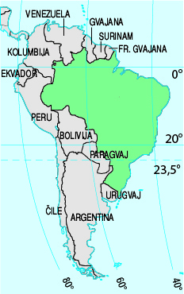
Pokušaj se sjetiti i u bilježnicu zapiši jednu do dvije riječi koje ti padnu na pamet kad spomenemo Brazil __________________ _________________________
Pogledaj kartu i u bilježnicu upiši sve susjedne zemlje Brazila
1. ________________________
2. ________________________
3. ________________________
4._________________________
5._________________________
6._________________________
7._________________________
8._________________________
9._________________________
10.________________________

Slide 4
Zapišimo u bilježnice
USTROJ – savezna država
VJERA - rimokatolici JEZIK- portugalski
STANOVNIŠTVO
- 87% gradskog stanovništva
- neravnomjerna naseljenost
GLAVNI GRAD – Brassilia
NAJVEĆI GRAD – Sao Paolo

Slide 5
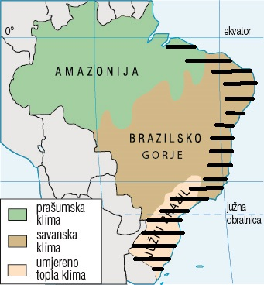
Prirodno geografske cjeline i klimatska područja ( zapiši kao podnaslov u bilježnice)
PRAŠUMSKO PODRUČJE
AMAZONIJA
OBALNI POJAS
BRAZILSKO VISOČJE

Slide 6
Uz pomoć karte na prethodnom slajdu napiši prirodno geografske cjeline i klimatska područja u bilježnice
PRIRODNO GEOGRAFSKE CJELINE
1.______________________
2. ______________________
3.________________________
KLIMATSKA PODRUČJA
1.____________________
2.____________________
3._____________________

Slide 7
GOSPODARSTVO ( zapiši kao podnaslov u bilježnice)
POLJOPRIVREDA
PRAŠUMA UZ RIJEKU AMAZONU - sječa šume,iskorištavanje drve mase
- uništavanje eko sustava
- plantaže - uzgoj kave,soje
RUDNA BOGATSTVA - željezna ruda,bakar,zlato i dijamanti
INDUSTRIJA
- svjetski proizvođač i izvoznik biogoriva (šećerna trska)
- strana ulaganja – industrija dorade
- hidroenergija – 90 % električne energije
– rijeka Parana – HE Itaipu
Uz pomoć atlasa i karte JUŽNE AMERIKE pronađi na karti i napiši u bilježnicu
Naziv najveće rijeke u Brazilu : A _ _ _ _ _ _

Slide 8
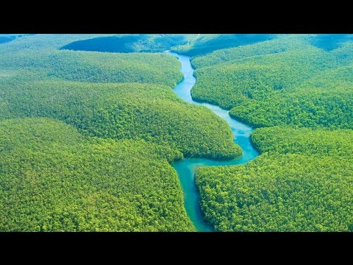
ZA KRAJ POGLEDAJTE KRATKI FILMIĆ O NAJMOĆNIOJ RIJECI NA SVIJETU - AMAZONI
Velimir Šlogar,dipl.prof.povijesti i geografije
Centar za odgoj i obrazovanje Krapinske Toplice

